Slide 1
原子的构成

Slide 2
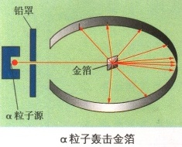
卢瑟福经典实验--α粒子（带正电）轰击金箔（由原子构成）

Slide 3
α 粒子束发生偏转示意图
α 粒子束
绝大多数穿过
原子内有很大空间，不是实心球体，
少部分偏转
原子中间的微粒带正电
极少数被反弹
原子中间的微粒质量较大

Slide 4
原子的结构
质子
（1个质子带一个单位的正电荷）
原子核
（显正电）
中子
（不带电）
原子
（不显电性）
核外电子
（1个电子带一个单位的负电荷）

